Slide 1
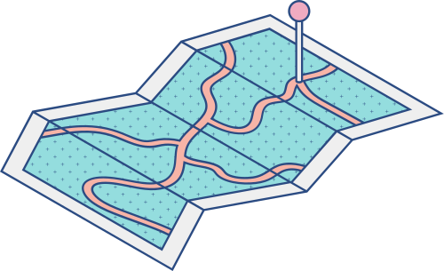





PERSENTATION BY PUTRI LESTARI (201011400188)
WHITEBOX TESTING & UNIT TEST
TESTING DAN QA PERANGKAT LUNAK

Slide 2


PENGERTIAN WHITEBOX TESTING
White box testing atau “pengujian kotak putih” adalah pengujian yang dilakukan untuk menguji perangkat lunak dengan cara menganalisa dan meneliti struktur internal dan kode dari perangkat lunak.
Pengujian white box testing berfokus pada aliran input dan output dari perangkat lunak.
Whiitebox Testing
Input
Output
TUJUAN
Tujuan dari white box testing untuk mengetahui alur pengiriman data dari input hingga output, kegunaan, dan keamanan software.

Slide 3

JENIS TEKNIK PENGUJIAN
Statement coverage, Teknik yang dilakukan untuk melewati semua pernyataan setidaknya satu kali. Setiap jalur coding akan diuji.
Branch coverage, teknik yang dirancang agar setiap cabang dilewati setidaknya satu kali.
Condition coverage, Teknik yang menguji semua kondisi menghasilkan nilai TRUE atau FALSE.
Multiple condition coverage, teknik yang dilakukan untuk menguji semua kombinasi yang mungkin dari berbagai kondisi yang ada. Semua kombinasi tersebut harus diuji setidaknya satu kali.
Basis path testing, Teknik untuk mengukur kompleksitas kode program dan pendefinisian alur yang akan dieksekusi.
Loop testing, Teknik untuk menguji berbagai loop, seperti while, for, dan do-while. Dan memeriksa kondisi akhir loop apakah sudah berjalan benar atau belum.

Slide 4


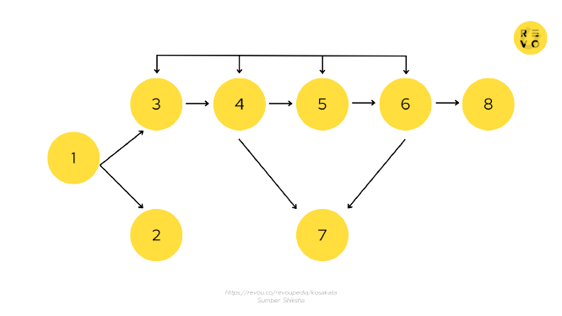
CONTOH PENGUJIAN BASIS PATH TESTING
tester harus menggambar diagram (flowchart) kontrol kode untuk melihat kemungkinan jalur yang akan dilewati saat program dijalankan.
Contoh kode dan jalurnya :
Kemungkinan jalur yang dilewati antara lain:
1, 2
1, 3, 4, 5, 6, 8
1, 3, 4, 5, 6, 7
1, 3, 4, 7, 6, 8, dan sebagainya
Karena ada banyaknya jalur yang dihasilkan, maka kemungkinan terdapat jalur yang tidak efisien, berulang, atau salah.
Dengan melakukan teknik path coverage, kode yang menghasilkan jalur yang tak efisien akan dimodifikasi.

Slide 5
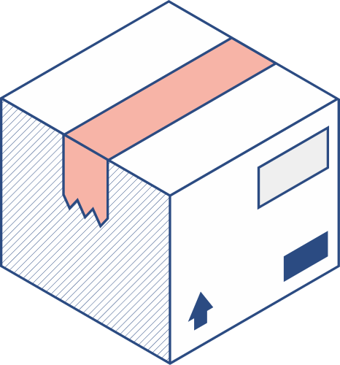


Kelebihan
Kekurangan
Dapat menemukan bug atau error yang tersembunyi, termasuk kesalahan pada tipografi dan sintaks.
Otomatisasi dan optimasi kode menjadi mudah.
Pengujian bisa dilakukan pada tahap awal tanpa perlu antarmuka seperti pada black box testing.
Mengoptimalkan kesalahan penghapusan kode dan membantu dalam menghapus baris kode tambahan.
Pengujian sangat rumit, butuh waktu yang lama, dan biayanya sangat mahal.
Tester harus memiliki pemahaman programming dan coding yang mendalam.
Desain ulang dan penulisan ulang kode memerlukan test case untuk bisa ditulis lagi.
Fungsionalitas yang hilang tidak dapat dideteksi saat kode diuji.
Boros karena melibatkan banyak sumberdaya

Slide 6

UNIT TEST
Pengujian unit adalah proses pengembangan perangkat lunak di mana bagian terkecil dari suatu aplikasi yang dapat diuji, yang disebut unit, diperiksa secara individual untuk pengoperasian yang benar.
Metode pengujian ini juga merupakan pengujian perangkat lunak tingkat pertama, yang dilakukan sebelum metode pengujian lain seperti pengujian integrasi. Pengujian unit biasanya diisolasi untuk memastikan unit tidak bergantung pada kode atau fungsi eksternal apa pun.
TUJUAN
CARA KERJA
Tujuan utama pengujian unit adalah mengisolasi kode tertulis untuk menguji dan menentukan apakah kode tersebut berfungsi sebagaimana mestinya.
Pengujian unit terdiri dari tiga tahap: perencanaan, penulisan kasus pengujian, dan pelaksanaan pengujian unit itu sendiri.

Slide 7
Kelebihan
Kekurangan
Identifikasi masalah lebih awal mengurangi kesalahan gabungan.
Biaya perbaikan lebih murah jika masalah diatasi dini.
Proses debugging menjadi lebih mudah.
Memungkinkan pengembang untuk cepat membuat perubahan pada kode.
Kode dapat digunakan kembali dan dimigrasikan ke proyek baru.
Tidak dapat mengungkap setiap bug.
Hanya menguji data dan fungsionalitas, tidak menemukan kesalahan integrasi.
Mungkin memerlukan lebih banyak baris kode pengujian untuk satu baris kode.
Pengembang mungkin perlu mempelajari keterampilan baru, seperti penggunaan perangkat lunak otomatis.

Slide 8
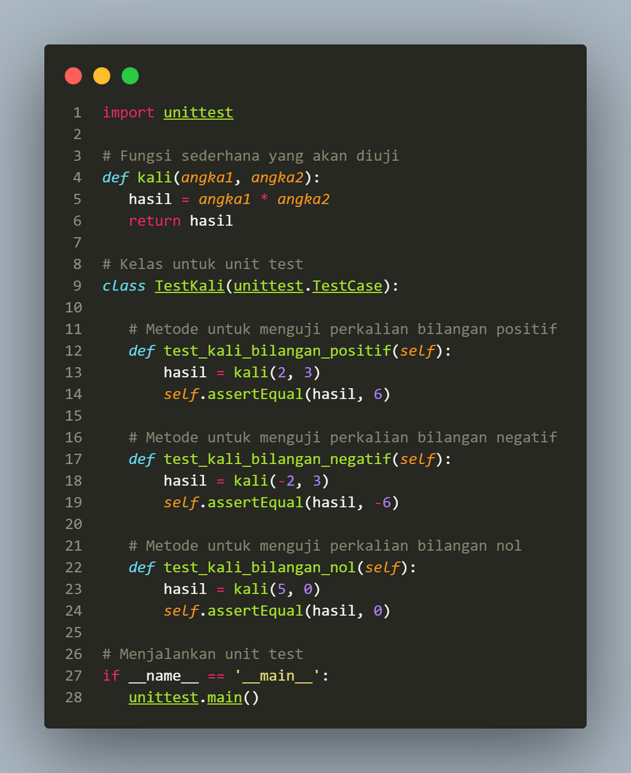
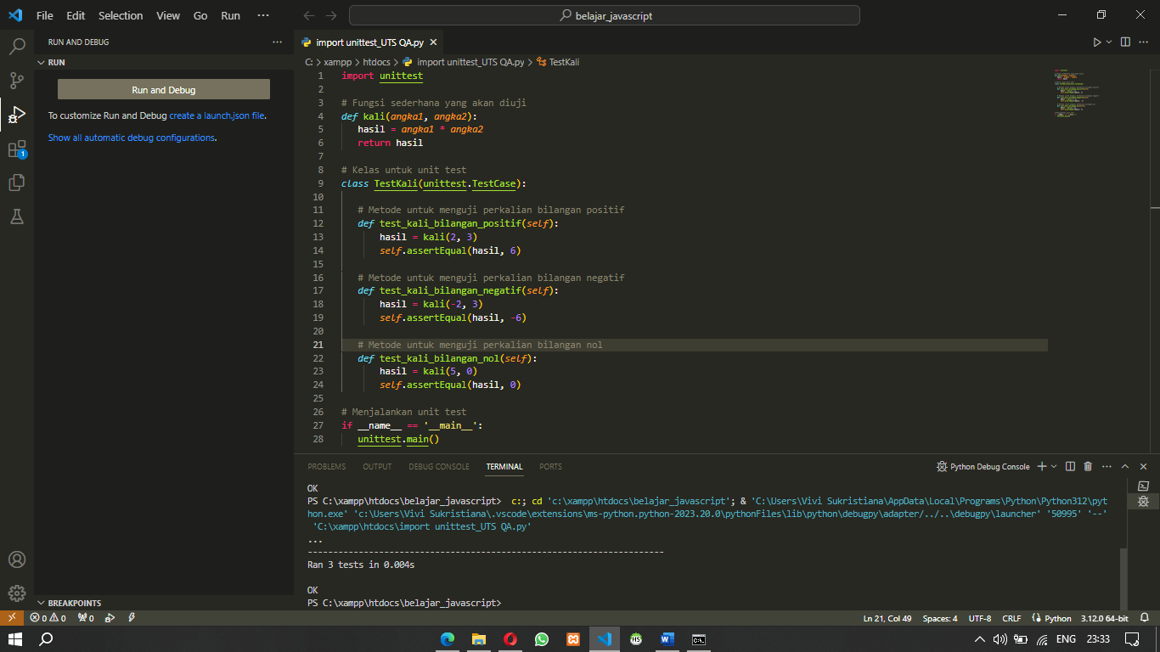
IMPLEMENTASI
UNIT TEST DALAM PYTHON
OUTPUT :

Slide 9




SUMBER :
https://www.dicoding.com/blog/white-box-testing/
https://revou.co/kosakata/white-box-testing#:~:text=White%20box%20testing%20adalah%20salah,hanya%20melakukan%20penilaian%20fungsionalitas%20software.
https://teknik-informatika-s1.stekom.ac.id/informasi/baca/White-Box-Testing/39351e29c2e143a77b47c378cb47a0ab9cc8c02b
https://glints.com/id/lowongan/white-box-testing-adalah/
https://www-techtarget-com.translate.goog/searchsoftwarequality/definition/unit-testing?_x_tr_sl=en&_x_tr_tl=id&_x_tr_hl=id&_x_tr_pto=tc

